Slide 1
계산이론 중간 대체 과제
201902699 복신영

Slide 2
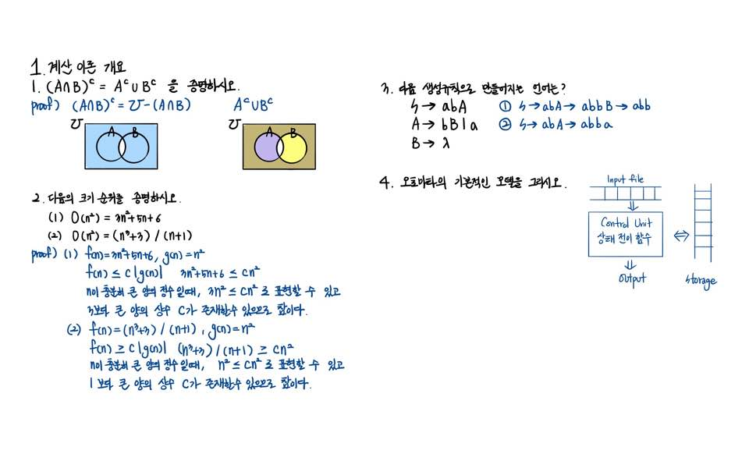

Slide 3
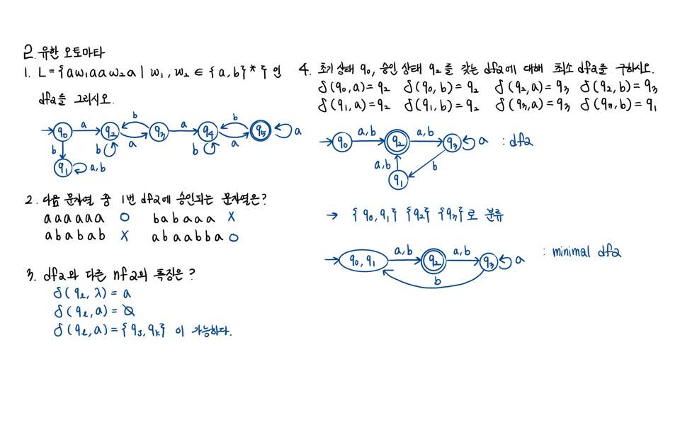

Slide 4
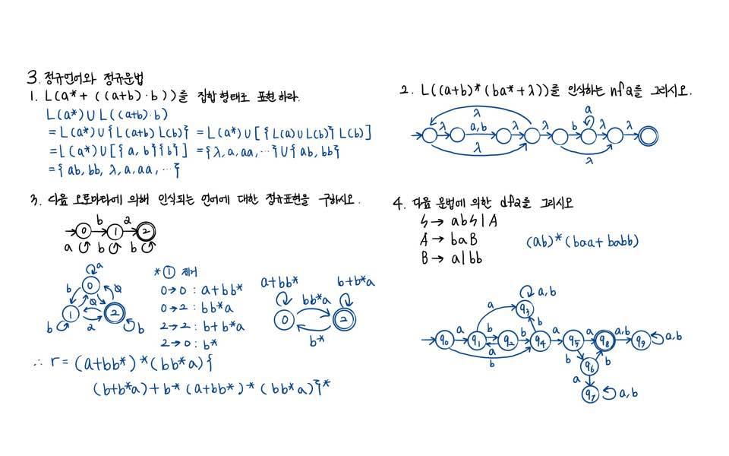

Slide 5
